Slide 1
WHLK Certification Test Guide
2023. 05. 30
Touch SW 이헌 연구원

Slide 2
Reporting Rate Test
테스트 항목
Windows Touch Reporting Rate Test – one, Five, Maximum Contacts
테스트 목적
Touch 사이의 Reporting Rate 검사
요구 스펙 : 100Hz
Fail 사유
Reporting Rate가 100Hz를 넘지 못하는 경우
한 frame이라도 100Hz를 넘지 못하면 fail일 수 있음
관련 Algorithm
Interpolation

Slide 3
Reporting Rate Test
Interpolation
Parameter | Range | Description | Default Value
ucFullFingerInterpolation_On | 0~3 | Interpolation version (0 : off) | 0
ucLocalFingerInterpolation_On | 0~3 | Interpolation version (0 : off) | 0
sInterpolationWeight | int16_t | Interpolation 수행 시 좌표간 distance 조정 값을 키울수록 interpolation 좌표가 이전 좌표와 가까워짐 | 128
ucFullFingerInterpolation_On
0 -> disable interpolation
1 -> PastPos와 tPos 비중을 다르게 Weighed Sum
2 -> PastPos와 tPos의 중점
3 -> Bezier Curve

Slide 4
Separation Test
테스트 항목
Windows Touch Input Separation Test
테스트 목적
Windows Touch 장치가 Zoom in/out, multi-finger 탭 및 swipe 동작이 가능한지 검증
Fail 사유
2 finger가 Merge 되었을 경우
Label 영역이 Palm으로 인식된 경우
관련 Algorithm
Merge
Palm

Slide 5
Separation Test
Parameter | Range | Description | Default Value
ucLabelNoiseThd | Uint 8-bit | Split 시 첫 Labeling threshold 정함 | 10
usSmallNodeCnt | Uint 16-bit | Label의small, medium 구분 | 16
ucMergeSmallThdPer | Uint 8-bit | usSmallNodeCnt 보다 작은 Label의 Merge threshold 값을 키울수록 split이 잘 됨(0~100) | 70
ucMergeMediumThdPer | Uint 8-bit | usSmallNodeCnt 보다 큰 Label의 Merge threshold 값을 키울수록 split이 잘 됨(0~100) | 80
Parameter | Range | Description | Default Value
usPalmLevel | uint16_t | palm으로 간주하는 최소 cell 개수 | 20~30

Slide 6
Panning Latency Test
테스트 항목
Windows Touch Response Latency (Panning) Test
테스트 목적
실제 터치 위치와 window 상에서의 터지 좌표 사이의 delay를 측정
window 스펙 : 30ms
Fail 사유
설정이 잘 못 된 경우
Calibration failed
ERROR: Acquisition failed: Loop times not consistent > 6.3ERROR: Acquisition failed: Circles are showing too many variations in pixels
window 요구 스펙에 미달된 경우( Panning Latency가 30ms 초과 )
관련 Algorithm
Smoothing
Vector Prediction
Coordinate Scale

Slide 7
Panning Latency Test
Parameter | Range | Description | Default Value
bFingerMeanSmoothing | 0,1 | 이전 좌표들을 이용한 smoothing On / Off | 1
ucSmoothPastOrgInter | 0-3 | 고려할 이전 좌표수 결정 | 0
cDisSmoothOffset | Signed 16-bit | Distance 기반 smoothing On / Off & distance를 조절해주는 offset | 1
lMoveSmoothingLevel | Unsigned 32-bit | Distance 기반 smoothing 시 smoothing 강도 | 8
usDistThdStationaryToMoving | Unsigned 16-bit | Vector Prediction 수행하기 위한 최소 이동거리 | 64
ucVectorPredictionCoef | 0-255 | Vector prediction 기반 smoothing 시 강도 | 0
usFirstDrawingThd | Unsigned 16-bit | Jitter 발생여부 판단하기 위한 최소 이동거리 | 128
ucFirstDrawingCellCnt | 0-255 | Jitter 발생여부 판단하기 위한 최소 cell 수 | 0

Slide 8
Panning Latency Test
Parameter | Range | Description | Default Value
iXResolution | Integer | 표준 resolution | 32768
iYResolution | Integer | 표준 resolution | 32768
sFingerGlobalCoordiXResolutionOffset | Signed Int 16 | X축 좌표 scaling 조절 | 0
sFingerGlobalCoordiYResolutionOffset | Signed Int 16 | Y축 좌표 scaling 조절 | 0
sFingerGlobalCoordiYResolutionOffset1 | Signed Int 16 | Y축 좌표 scaling 조절 | 0
sFingerGlobalCoordiOffsetX | Signed Int 16 | X축 좌표 위치 조정 | 0
sFingerGlobalCoordiOffsetY | Signed Int 16 | Y축 좌표 위치 조정 | 0
sFingerGlobalCoordiOffsetY1 | Signed Int 16 | Y축 좌표 위치 조정 | 0

Slide 9
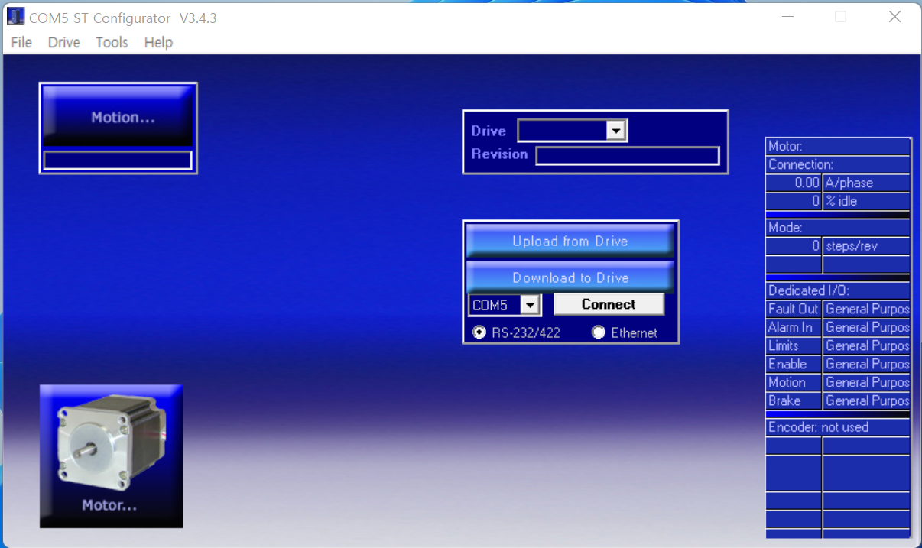
Panning Latency Test
세팅 방법
Tool Box => MOTOR – Off CALIBRATION – On MODE – Tach
Tool Box와 Client PC 연결(USB), Tool Box와 개인 PC 연결(USB)
Panning 장비 위에 Test 장비 세팅 후, 모터 원판의 실선을 아래와 같이 빨간불이 들어오기 직전에 위치시킴(센서 등에 빨간불 켜지면 안됨)
MOTOR – On 으로 변경 후, ST Configurator 실행 후 연결된 포트 선택 후 Connect 클릭

Slide 10
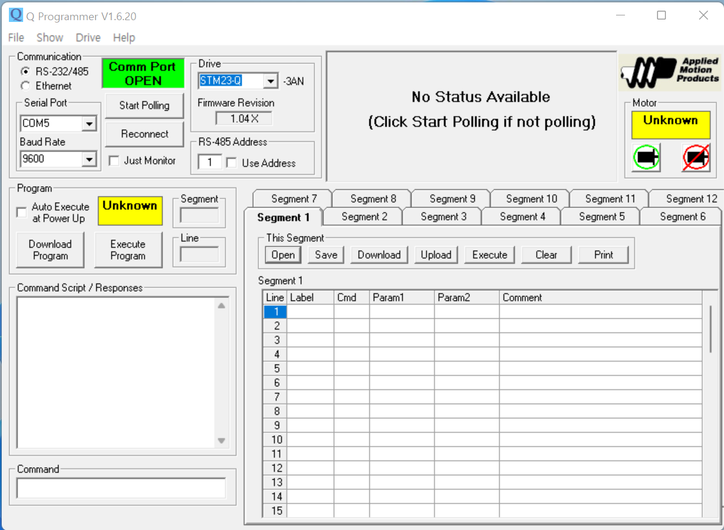
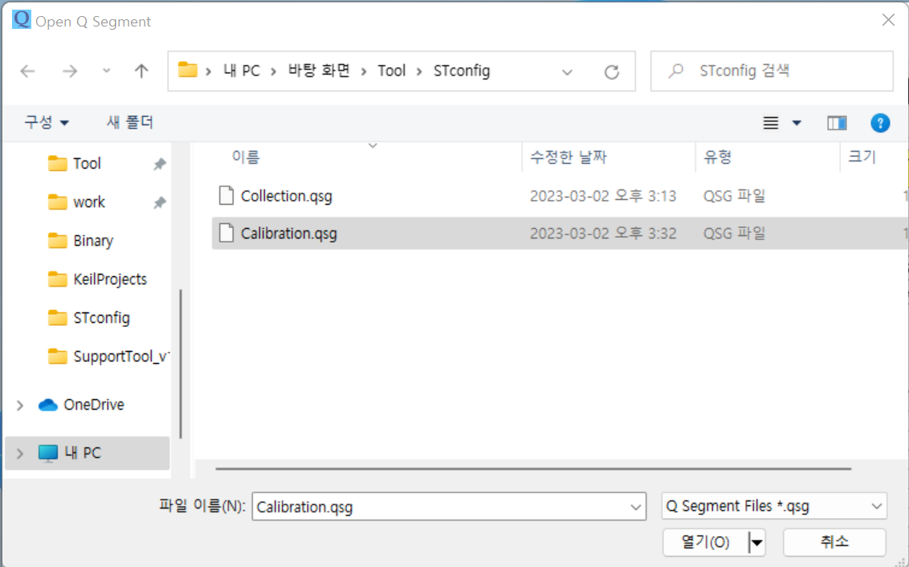
Panning Latency Test
5. MOTOR가 성공적으로 연결되고 나면 Tools에 Q Programmer 실행
6. Open 클릭 후 Calibration.qsg 선택

Slide 11
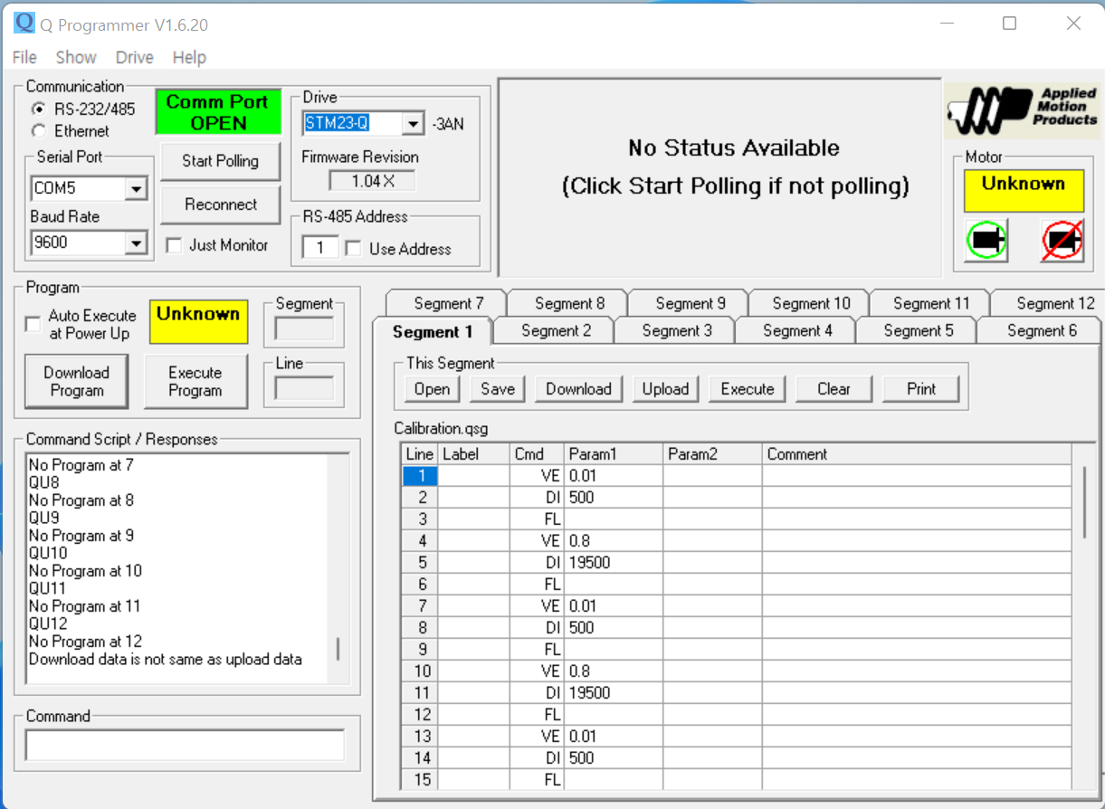
Panning Latency Test
7. Q Programmer에서 Download Program 클릭
8. Client PC에 Pannig Test 실행 후 Space 한번 눌러서 Calibration 단계로 진입
9. Q Programmer에서 Execute Program 눌러서 모터가 멈출 때까지 Calibration 수행(10바퀴)
10. Client PC에서 다시한번 Space 눌러서 Collection 단계로 진입

Slide 12
Panning Latency Test
11. Q Programmer에서 Open 클릭 후 Collection.qsg 선택
12. Download Program 클릭 후 완료되면 Execute Program 클릭
13. 10바퀴정도 Collection 수행 후 Client PC에서 Space 한 번 눌러줌
14. 이후 다시 한번 모터가 10바퀴 돌면 Space 눌러서 Test 종료 후 결과 확인
Fail이 날 경우
Calibration failed
초기에 원판의 위치가 올바르지 않은 경우(빨간불이 들어오기 바로 직전에 위치시켜야 함)
센서를 통과하는 속도가 빠를 경우(센서를 통과하는 순간에는 매우 느리게 지나가야 함)
ERROR: Acquisition failed: Loop times not consistent > 6.3ERROR: Acquisition failed: Circles are showing too many variations in pixels
원이 찌그러졌거나 타원인 경우(스케일 수정)
동글을 연결해서 Test 하는 경우 physical size와 동글 펌웨어의 physical size가 다르면 에러 발생

Slide 13
Down Latency Test
테스트 항목
Windows Touch Response Latency (Down) Test
테스트 목적
첫 Touch가 얼마나 빠르게 응답하는지를 테스트
window 스펙 : 25ms
Fail 사유
Calibration Frequency와 측정 Frequency가 5%이상 차이나는 경우(Test Log에서 확인 가능)
Down Latency가 25ms를 초과하는 경우
Parameter | Range | Description | Default Value
sFirstTouchEnable1Touch | uint16_t | 1 Touch 일 때 첫 프레임 터치 threshold
sFirstTouchEnable2Touch | uint16_t | 2 Touch 일 때 첫 프레임 터치 threshold
sFirstTouchEnable3Touch | uint16_t | 3 Touch 일 때 첫 프레임 터치 threshold
sFirstTouchEnable4Touch | uint16_t | 4 Touch 일 때 첫 프레임 터치 threshold
sFirstTouchEnable5Touch | uint16_t | 5 Touch 일 때 첫 프레임 터치 threshold
ucDebCntEdge | uint8_t | Edge에서 스킵 할 좌표 수 | 0
ucDebCntInner | uint8_t | Center에서 스킵 할 좌표 수 | 0

Slide 14
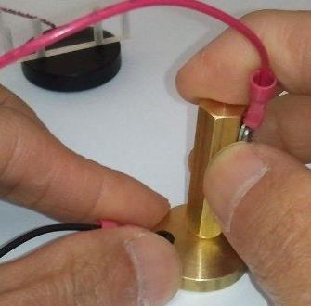
Down Latency Test
세팅 방법
Tool Box => MOTOR – Off CALIBRATION – On MODE – Mic
Tool Box와 Client 연결(USB)
Down Latency Test 항목 실행 후 Calibration 단계 진입
아래 그림처럼 Calibration 수행 후 Space 눌러서 Data Collection 수행
약 80번 데이터 수집

